Slide 1
День виборів

Slide 3
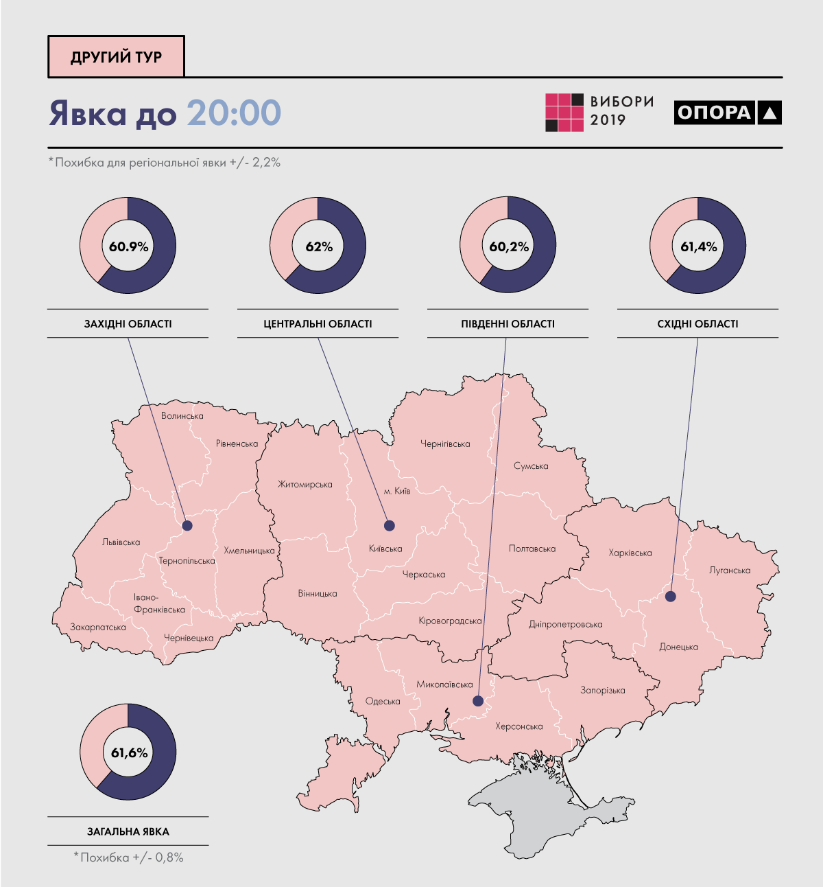

Slide 7
